Slide 1
Mecanismos de transmissão de política monetária
LES 0675 - Economia Monetária
2018
Referência: MISHKIN, F. S. Moeda, bancos e mercados financeiros. Rio de Janeiro: Livros Técnicos e Cientifícos Editora, 2000.

Slide 2
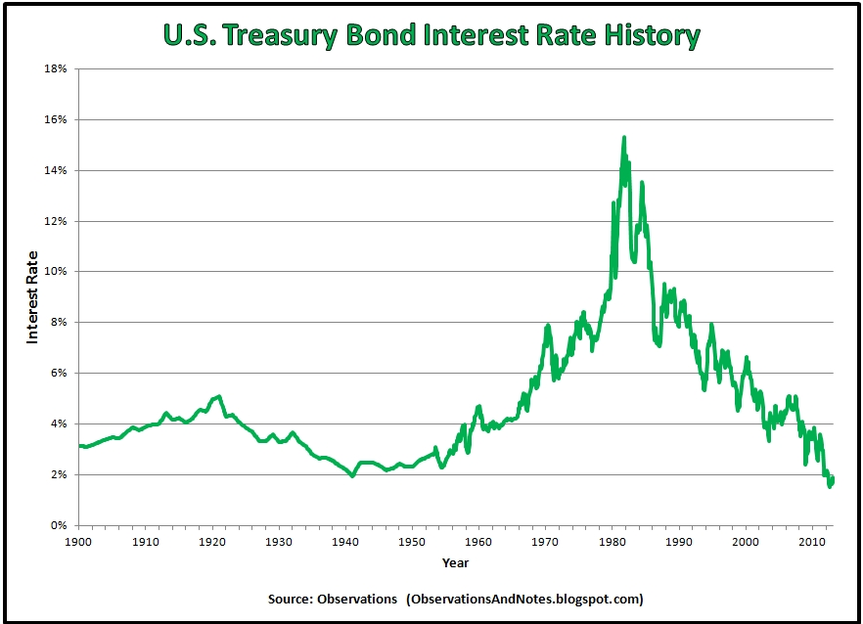
Durante a Grande Depressão a Política Monetária foi Expansionista ou Contracionista?

Slide 3
Objetivos da aula
Discutir objetivos e metas de política monetária
Desenvolver um instrumental teórico dos mecanismos de transmissão da política monetária

Slide 4
Quais são os Instrumentos de Política Monetária?
=> oferta de moeda e taxas de juros
Política monetária também exerce uma influência importante sobre o nível de atividade econômica e outras variáveis.

Slide 5
Quais são os objetivos da Política Monetária?
Alto nível de emprego;
Crescimento econômico;
Estabilidade de preços;
Estabilidade da taxa de juros;
Estabilidade dos mercados financeiros;
Estabilidade no mercado de câmbio.
Conflitantes??

Slide 6
Objetivos e metas do BC
Intrumentos de Política Monetária
Variáveis Meta
Objetivos
Agregados monetários, reservas, base monetária;
Taxas de juros
Operações de mercado aberto;
Redesconto;
Compulsórios

Slide 7
Escolhendo as metas
Taxa de juros (r)
Ms*
Taxa de juros (r)
Ms’
Ms*
Ms”
r”
r”
r*
Md”
r*
Meta de juros
r’
Md*
r’
Md”
Md*
Md’
Md’
M*
M
M’
M*
M”
M
Fig 1 – Oferta de moeda como Meta
Fig 2 – Taxa de juros como Meta

Slide 8
Objetivos da Política Monetária em alguns países
Déc. 70: adoção de metas monetárias (EUA, Reino Unido, Canadá, Alemanha, Japão)
A partir da déc. 90: metas de inflação (Nova Zelândia, Canadá, Reino Unido, Austrália, Finlândia, Israel, Suécia, Espanha etc.)

Slide 9
Política monetária e o regime de metas de inflação
Política monetária “contracionista” (taxa de juros básica aumenta)
Teto
Meta de inflação
Referência para a atuação do Bacen
IPCA e expectativas de inflação
Piso
Política monetária “expansionista” (taxa de juros básica reduz)

Slide 10
Indicadores fundamentais: Selic e IPCA
Selic e Inflação acumulada em 12 meses (jan/2009-ago/2016)

Slide 11
Comitê de Política Monetária
Objetivos:
Implementar a política monetária e definir a taxa de juros (meta para a Selic)
histórico das taxas de juros: http://www.bcb.gov.br/Pec/Copom/Port/taxaSelic.asp#notas
facilitar o processo decisório, a transparência e a comunicação com o público em geral.
Decreto 3.088/1999: define a sistemática de "metas para a inflação" como diretriz de política monetária ⇒ decisões do Copom passaram a ter como objetivo cumprir as metas para a inflação definidas pelo CMN.

Slide 12
Ata do Copom http://www.bcb.gov.br/?ATACOPOM
nº Reunião
Sumário
Evolução recente da economia
Avaliação prospectiva das tendências da inflação
Implementação da política monetária
Inflação
Atividade econômica
Expectativas e sondagens
Mercado de trabalho
Crédito e inadimplência
Ambiente externo
Comércio exterior e reservas internacionais
Mercado monetário e operações de mercado aberto

Slide 13
O mecanismo de transmissão da política monetária
Modelo estrutural:
Base da análise keynesiana;
Estabelece-se um modelo teórico que avalia a causalidade de uma variável econômica sobre outra.
Forma reduzida:

Slide 14
Características do Modelo Estrutural
M
r → I →
Y
Se a estrutura está correta:
Facilita a compreensão do funcionamento da economia;
Facilita a determinação das relações de causalidade entre M e Y
Permite avaliar com maior precisão o efeito de M sobre Y.
Podem subestimar ou ignorar a importância de mecanismos de transmissão importantes para a política monetária

Slide 15
O mecanismo de transmissão da política monetária
Modelo estrutural:
Base da análise keynesiana;
Estabelece-se um modelo teórico que avalia a causalidade de uma variável econômica sobre outra.
Forma reduzida:
Enfatizada pela corrente monetarista;
O processo analítico foca a observação direta da correlação entre duas variáveis econômicas.

Slide 16
Características da Forma Reduzida
M
?
Y
Não delimita o modo pelo qual a política monetária afeta a economia (pode ser difícil identificar todos os mecanismos de transmissão monetária)

Slide 17
Um conto do Folclore Russo
Havia certa vez uma grave epidemia no interior da Rússia, e muitos médicos foram enviados às cidades onde a manifestação da epidemia se mostrava pior.
Os camponeses notaram que, onde quer que os médicos fossem, havia muitas pessoas morrendo .
Então, para reduzir a taxa de mortalidade, mataram todos os médicos.

Slide 18
Características da Forma Reduzida
M
?
Y
Não delimita o modo pelo qual a política monetária afeta a economia (pode ser difícil identificar todos os mecanismos de transmissão monetária)
A correlação não implica necessariamente causalidade

Slide 19
Como perder uma eleição presidencial
Desde que Muncie, em Indiana, foi apelidada de “Middletown” por dois estudos de sociologia há mais de meio século, seus votos para presidente quase espelham o voto nacional; isto é, a cada eleição, tem havido uma correlação muito grande entre a votação de Muncie e a votação nacional.
Ao notar isso, um consultor político de um candidato à presidência recomenda que a eleição do candidato estará assegurada se todos os recursos de campanha do candidato forem gastos em Muncie.

Slide 20
Características da Forma Reduzida
M
?
Y
Não delimita o modo pelo qual a política monetária afeta a economia (pode ser difícil identificar todos os mecanismos de transmissão monetária)
A correlação não implica necessariamente causalidade
Não considera o efeito de variáveis externas à análise

Slide 21
Evidências monetarista e keynesiana
Déc. 50-60: auge da popularidade da análise keynesiana
Apesar de atualmente acreditarem que a moeda tem efeitos sobre a atividade econômica, os primeiros keynesianos defendiam que a política monetária não é importante para os movimentos do PIB

Slide 22
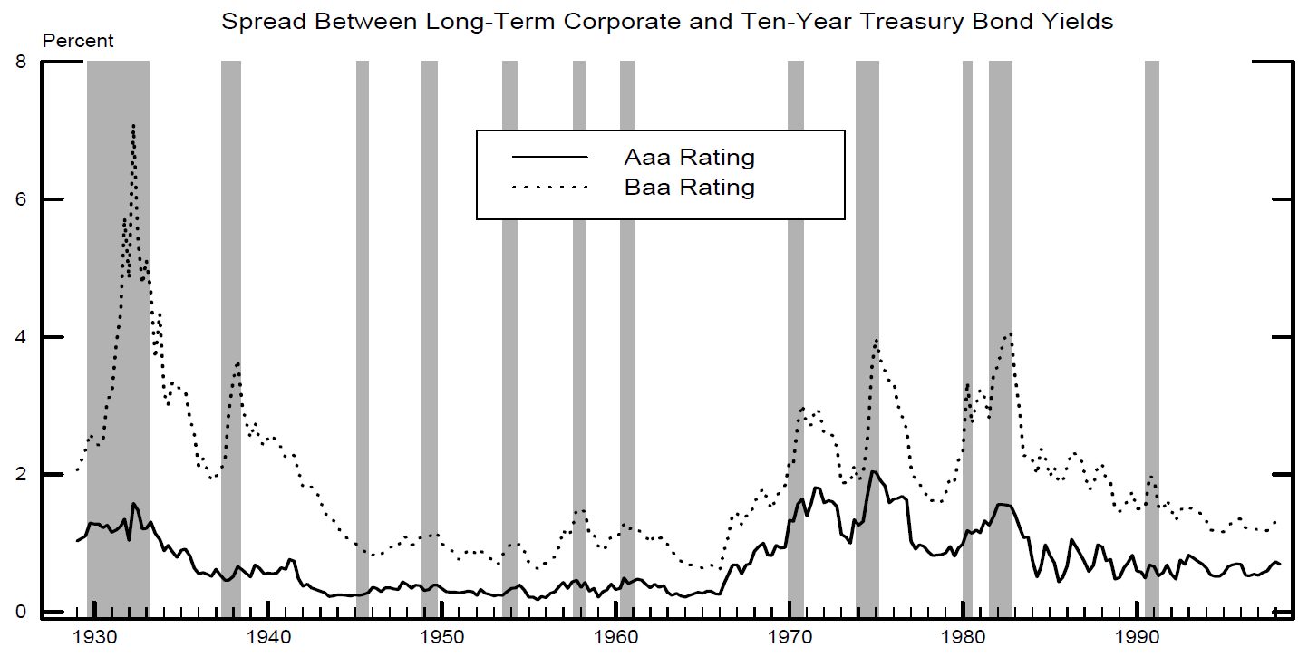
Há diversos tipos de taxas....

Slide 23
Grande Depressão ⇒ Deflação

Slide 25
Evidências monetarista e keynesiana
Déc. 50-60: auge da popularidade da análise keynesiana
Apesar de atualmente acreditarem que a moeda tem efeitos sobre a atividade econômica, os primeiros keynesianos defendiam que a política monetária não é importante para os movimentos do PIB
Paralelamente: monetaristas defendiam a influência da moeda sobre a demanda agregada
Evidência da precedência temporal

Slide 26
Post hoc ergo propter hoc “depois disso, logo causado por isso”
Friedman e Schwartz (1973):
Taxa de crescimento das moeda sempre diminui antes do produto (PIB)

Slide 27
Post hoc ergo propter hoc “depois disso, logo causado por isso”
Y
Anos
M
Anos
$$\frac{ΔM}{M}$$
Anos

Slide 28
Evidências monetarista e keynesiana
Déc. 50-60: auge da popularidade da análise keynesiana
Apesar de atualmente acreditarem que a moeda tem efeitos sobre a atividade econômica, os primeiros keynesianos defendiam que a política monetária não é importante para os movimentos do PIB
Paralelamente: monetaristas defendiam a influência da moeda sobre a demanda agregada
Evidência da precedência temporal
Evidência estatística
Y = f(I + G)
Y = g(M)

Slide 29
Evidências monetarista e keynesiana
Déc. 50-60: auge da popularidade da análise keynesiana
Apesar de atualmente acreditarem que a moeda tem efeitos sobre a atividade econômica, os primeiros keynesianos defendiam que a política monetária não é importante para os movimentos do PIB
Paralelamente: monetaristas defendiam a influência da moeda sobre a demanda agregada
Evidência da precedência temporal
Evidência estatística
Evidência histórica

Slide 30
Evidências monetarista e keynesiana
Déc. 50-60: auge da popularidade da análise keynesiana
Apesar de atualmente acreditarem que a moeda tem efeitos sobre a atividade econômica, os primeiros keynesianos defendiam que a política monetária não é importante para os movimentos do PIB
Paralelamente: monetaristas defendiam a influência da moeda sobre a demanda agregada
Mais recentemente: muitos keynesianos mudaram seus pontos de vista e adotaram uma postura intermediária
Resultado: convergência das visões sobre a importância da moeda para a atividade econômica.

Slide 31
O mecanismo tradicional da taxa de juros
Visão tradicional keynesiana do mecanismo de transmissão de política monetária expansionista:
↑M ⇒ ↓r_{r} ⇒ ↑I ⇒ ↑Y
Ênfase na taxa de juros real
Mesmo que as taxas de juros cheguem a zero, a política monetária pode estimular a economia
↑M ⇒ ↑ P^{e} ⇒ ↑π^{e} ⇒ ↓r_{r} ⇒ ↑I ⇒ ↑Y

Slide 32
Outros mecanismos de transmissão
Por meio dos preços de outros ativos:
Taxa de câmbio e exportações líquidas
A teoria “q” de Tobin
O efeito riqueza: teoria de Modigliani
Visão de crédito

Slide 33
Outros mecanismos de transmissão
Taxa de câmbio e exportações líquidas
↑M ⇒ ↓r_{r} ⇒ ↑λ ⇒ ↑NX ⇒ ↑Y

Slide 34
Outros mecanismos de transmissão
A teoria “q” de Tobin:
q: valor de mercado das firmas em relação ao seu custo de substituição do capital
(pode-se pensar no mercado de imóveis no lugar no de ações)

Slide 35
Outros mecanismos de transmissão
A teoria “q” de Tobin:
q: valor de mercado das firmas em relação ao seu custo de substituição do capital
Explica como a política monetaria afeta a economia através de seus efeitos sobre o valor estimado das ações
Ponto crucial: existe uma relação entre o “q” de Tobin e os gastos com investimento
↑M ⇒ ↑P_{ações} ⇒ ↑q ⇒ ↑I ⇒ ↑Y

Slide 36
Outros mecanismos de transmissão
O efeito riqueza: teoria de Modigliani
Estabelece uma relação entre a riqueza financeira, o preço de ações, e o consumo.
↑M ⇒ ↑P_{ações} ⇒ ↑riqueza ⇒ ↑consumo ⇒ ↑Y

Slide 37
A transmissão através do crédito
Via empréstimos bancários:
↑M ⇒ ↑depósitos bancários ⇒
⇒ ↑empréstimos bancários ⇒ ↑I ⇒ ↑Y

Slide 38
A transmissão através do crédito
Via empréstimos bancários
Via balanço patrimonial:
↑M ⇒ ↑P_{ações} ⇒ ↑garantias ⇒
⇒ ↑empréstimos bancários ⇒ ↑I ⇒ ↑Y

Slide 39
A transmissão através do crédito
Via empréstimos bancários
Via balanço patrimonial
Via fluxo de caixa:
↑M ⇒ ↓juros ⇒ ↑fluxo de caixa ⇒
⇒ ↑empréstimos bancários ⇒ ↑I ⇒ ↑Y

Slide 40
A transmissão através do crédito
Via empréstimos bancários
Via balanço patrimonial
Via fluxo de caixa
Efeito da liquidez das famílias:
↑M ⇒ ↑P_{ações} ⇒ ↑ativos financeiros ⇒
↓ probabilidade de apertos financeiros ⇒
↑consumo (bens duráveis + imóveis) ⇒ ↑Y

Slide 41
Por que os Canais de Crédito são importantes
Evidências sobre o comportamento das firmas individuais autorizam a visão de que imperfeições do mercado de crédito (assimetria de informação) afetam as decisões das firmas a respeito de investimentos e gastos.

Slide 42
Por que os Canais de Crédito são importantes
Evidências de que firmas pequenas (onde é maior a probabilidade de haver restrição de crédito) são mais atingidas por políticas monetárias contracionistas do que grandes firmas, para as quais é pouco provável que ocorra restrições de crédito.

Slide 43
Por que os Canais de Crédito são importantes
Essa abordagem é uma construção teórica que se provou útil para a explicação de muitos outros fenômenos importantes, tais como o porquê da estrutura de nosso sistema financeiro e por que as crises financeiras são tão prejudiciais à economia.

Slide 44
Lições para a Política Monetária
É perigoso associar sempre a expansão ou a contração da política monetária a uma queda ou elevação das taxas de juros nominais de curto prazo.

Slide 45
Lições para a Política Monetária
Outros preços de ativos além daqueles sobre instrumentos de dívida de curto prazo contêm importantes informações sobre a posição da política monetária porque são elementos relevantes em vários mecanismos de transmissão de política monetária.

Slide 46
Lições para a Política Monetária
A política monetária pode ser altamente eficaz em reaquecer a economia frágil mesmo que as taxas de juros de curto prazo já se encontrem próximas de zero.

Slide 47
Lições para a Política Monetária
Evitar flutuações não previstas no nível de preços constitui um importante objetivo da política, fornecendo portanto o fundamento lógico para estabilização de preços como o objetivo básico de longo prazo da política monetária.

Slide 48
Ibovespa
Entre os dias 20/05/2008 e 27/10/2008 o Ibovespa caiu 59,96%

Slide 49
Questões
De que forma a queda no mercado de ações poderia ter afetado a demanda agregada e portanto contribuído para a gravidade da recessão? Seja específico sobre os mecanismos pelos quais a queda no mercado de ações afetou a economia.
“O custo de financiamento do investimento está relacionado somente às taxas de juros; portanto, a única maneira que a política monetária pode afetar o gastos com investimento é através de seus efeitos sobre as taxas de juros”. Verdadeiro ou falso? Explique.
Faça uma previsão do que acontecerá aos preços das ações se houver elevação da oferta de moeda. Explique o Porquê de sua previsão.

